Slide 1

La definición de lenguaje conciso y versátil
HASH: 1143

Slide 2


Historia: Quien creo Kotlin?

Slide 3
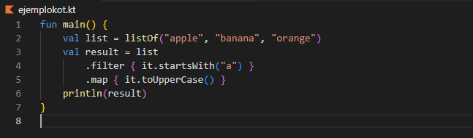
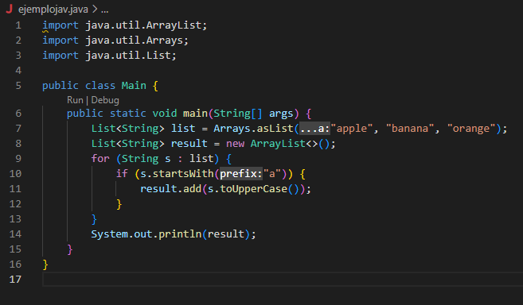
Porque?
Código en Kotlin
Código en Java

Slide 4


Porque?
Multiplataforma
Interoperable con Java

Slide 5

Importancia de Kotlin
Lenguaje oficial de Android desde 2017
Mas del 80% del top 1000 aplicaciones de la Play Store usan Kotlin

Slide 6
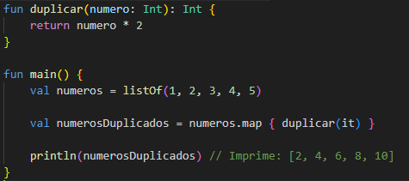
Características del lenguaje: Paradigma
Programación orientada a objetos
Programación funcional
Ejemplo del uso de la función map en Kotlin

Slide 7
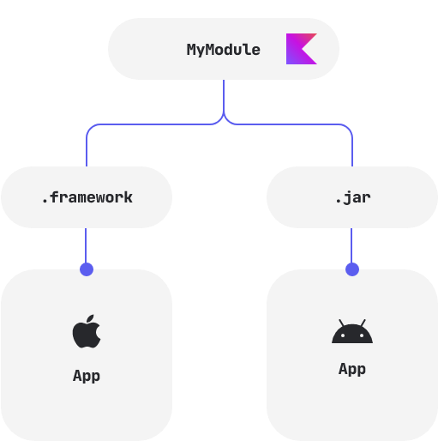
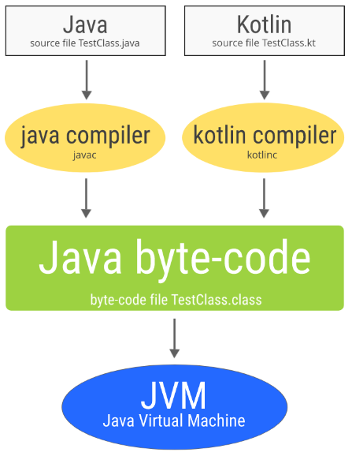
Características del lenguaje: Sistema de ejecución
Doble sistema de ejecución
Usa la maquina virtual de Java (JVM)
Kotlin Native: compilar a código maquina especifico

Slide 8
Sistema de tipos
Estatico y fuertemente tipado
Inferencia de tipos
Tipos estándar: Double, Boolean, Int, String, Map, List
Admite definición de clases y estructuras personalizadas
Ejemplo de la inferencia de tipos

Slide 9
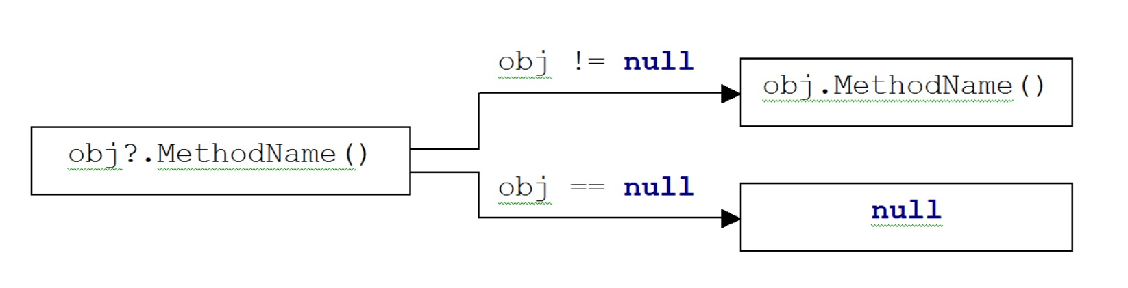
Sistema de tipos
Soporte para tipos nulos
Diseñado para evitar errores tipo NullPointerException

Slide 10
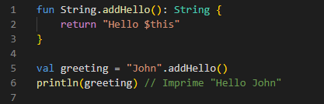
Características particulares
Interoperabilidad con Java
Soporte tipos nulos
Multiparadigma
Funciones de extensión
Ejemplo función de extensión de la clase String

Slide 11



Principales aplicaciones
Mayoritariamente para Android
En cualquier entorno donde se pueda usar JVM
En su versión Native incluso para dispositivos IoT

Slide 12
Opinión personal
Que me ha gustado?
Conciso y muy legible
Interoperabilidad con Java
Multiparadigma
Que no me ha gustado?
Falta de documentación y comunidad
Difícil como primer lenguaje de programación

Slide 13
HASH: 1143

